Slide 1
Муниципальное образование поселок Вольгинский

Slide 2
ПЛАН РЕАЛИЗАЦИИ НАЦИОНАЛЬНОГО ПРОЕКТА «ФОРМИРОВАНИЕ КОМФОРТНОЙ ГОРОДСКОЙ СРЕДЫ» НА 2021 ГОД

Slide 3
Цель проекта - создание условий для системного повышения качества и комфорта городской среды на территории МО поселка Вольгинский

Slide 4
Благоустройство общественной территории
По действующее федеральной программе «Формирование комфортной городской среды» на 2021 год предусмотрены средства 796,20 тыс.руб.:
780,276 тыс.руб. – федеральный бюджет и 15,624 тыс.руб. – областной бюджет.
Из муниципального бюджета софинансирование составляет 454,30644 тыс.руб.
Общая сумма составляет 1’250,50644 тыс.руб.
Данные средства направлены на благоустройство общественной территории: восстановление асфальтового покрытия, установка МАФ.

Slide 5
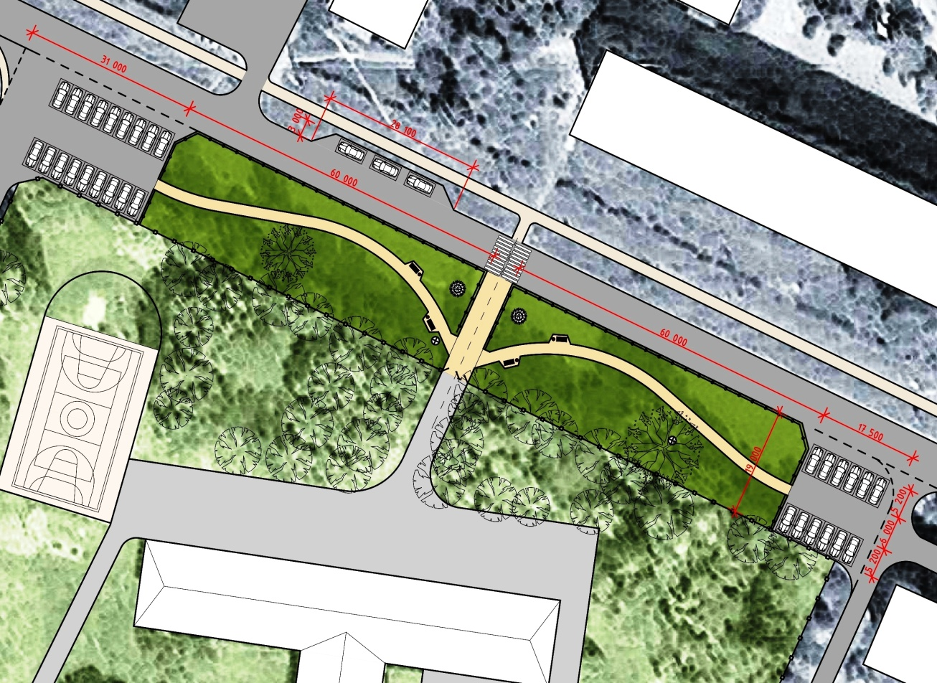
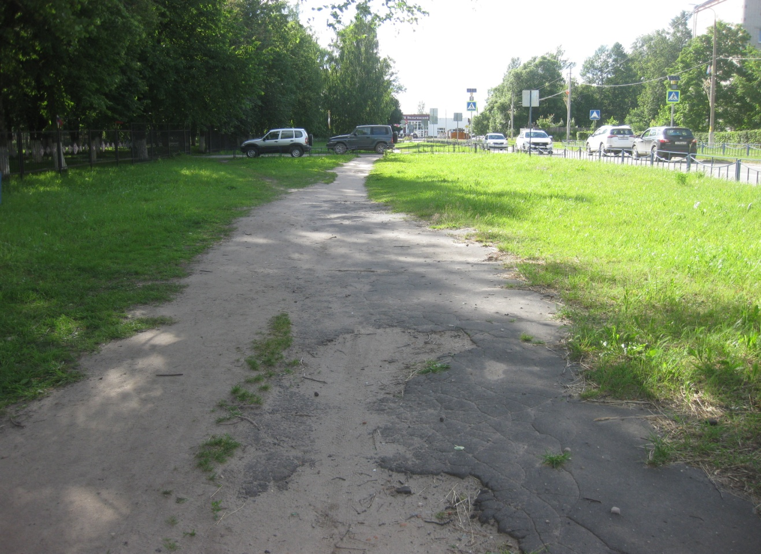
Для участия в программе выбрана общественная территория.
Улица Старовская д. 23 «Школьная аллея»
Площадь охваченной территории 3’000 м²
Отсутствует асфальтовое покрытие на дорожках, нет лавочек и урн.

Slide 6
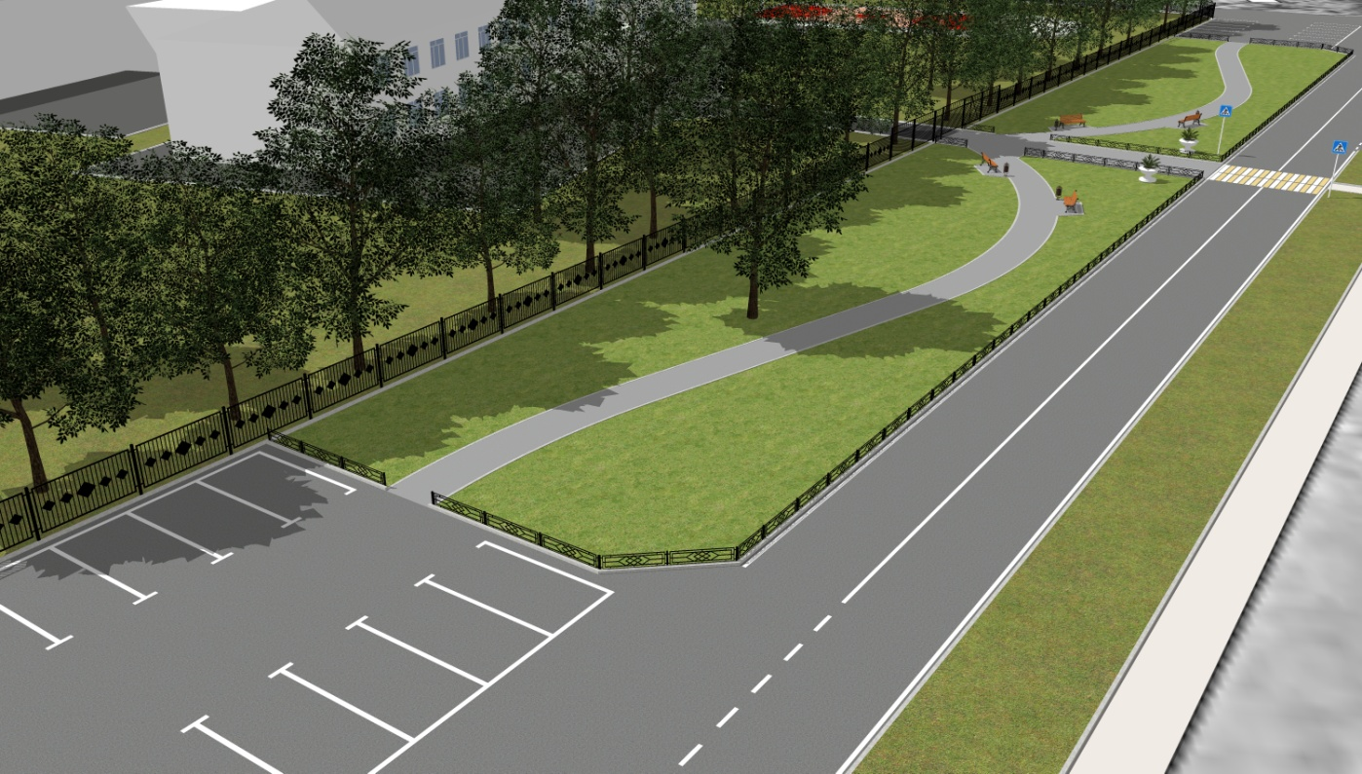
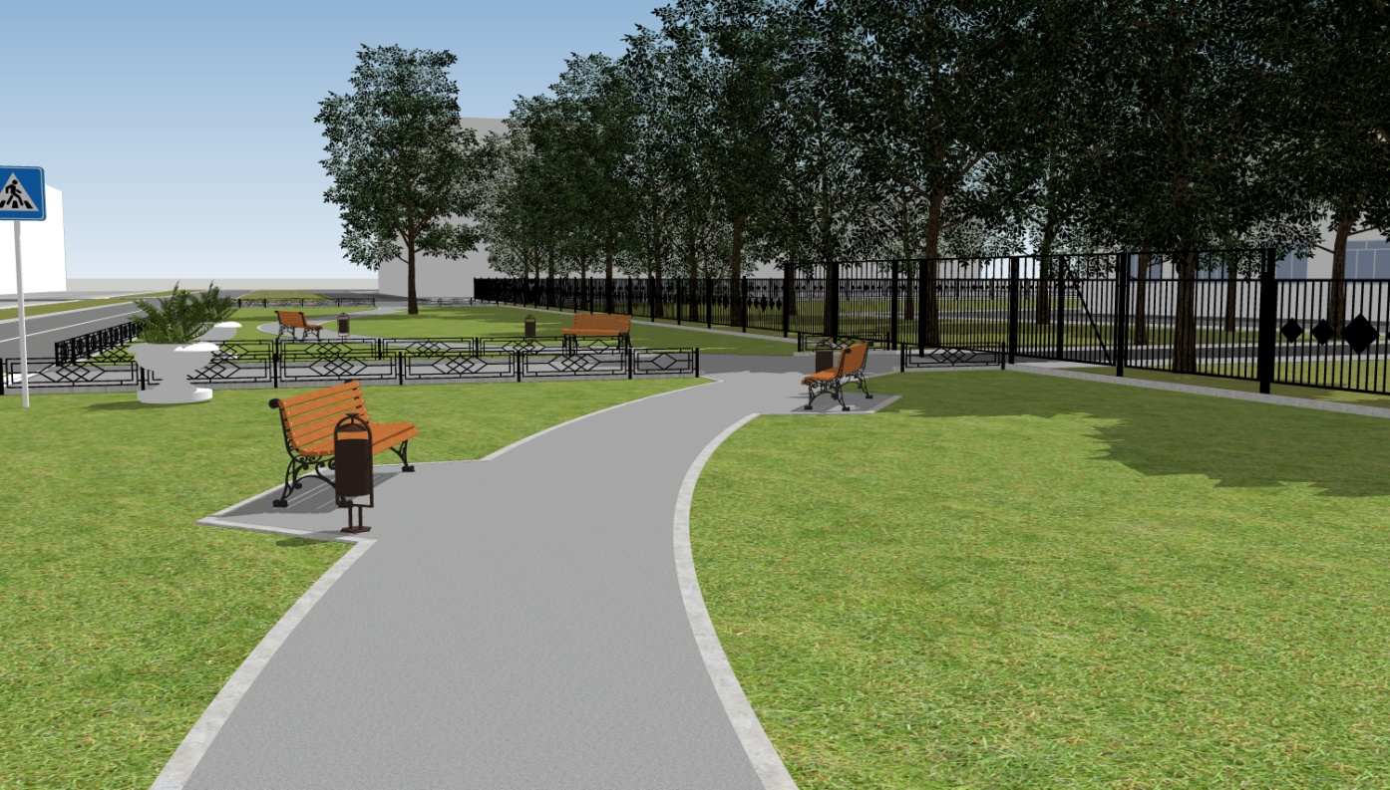
Улица Старовская д. 23 «Школьная аллея»
Предусмотрены следующие работы:
Планировка территории с посевом газонной травы и комплексным озеленением
Обустройство тротуарных дорожек
Установить парковые скамейки и урны
Установка парковых вазонов

Slide 7
На предоставление субсидий из федерального и областного бюджетов подписаны Соглашения.
Подготовлена проектно-сметная документация, техническое задание для выхода на торги.
Проведены торги в ноябре и 14.12.2020 заключён муниципальный контракт с ООО «Стандарт Максимум».
Сроки выполнения работ: 20.05.2021

Slide 8
ПЛАН РЕАЛИЗАЦИИ НАЦИОНАЛЬНОГО ПРОЕКТА «ФОРМИРОВАНИЕ КОМФОРТНОЙ ГОРОДСКОЙ СРЕДЫ» НА 2022 ГОД

Slide 9
Для участия в программе в 2022 году на заседании рабочей группы по отбору общественных территорий муниципального образования, комиссионно проанализировав письма и просьбы жителей поселка Вольгинский, для проведения рейтингового голосования были отобраны 2 общественные территории:
ул. Старовская д.24 и 26, аллея между домами
ул. Новосемёнковская д. 6 «Липовая аллея» за ДШИ
На данные территории разработаны дизайн-проекты. Информация размещена на единой платформе Минстроя и направлена на модерацию региональному оператору.
Проведена работа по набору и регистрации волонтёров для проведения рейтингового голосования.
Ведётся работа по информированию жителей поселка о проведении голосования с 26.04.2021 по 31.05.2021.
Ведется работа по закупке экипировки для волонтёров и сувенирной продукции.

Slide 10
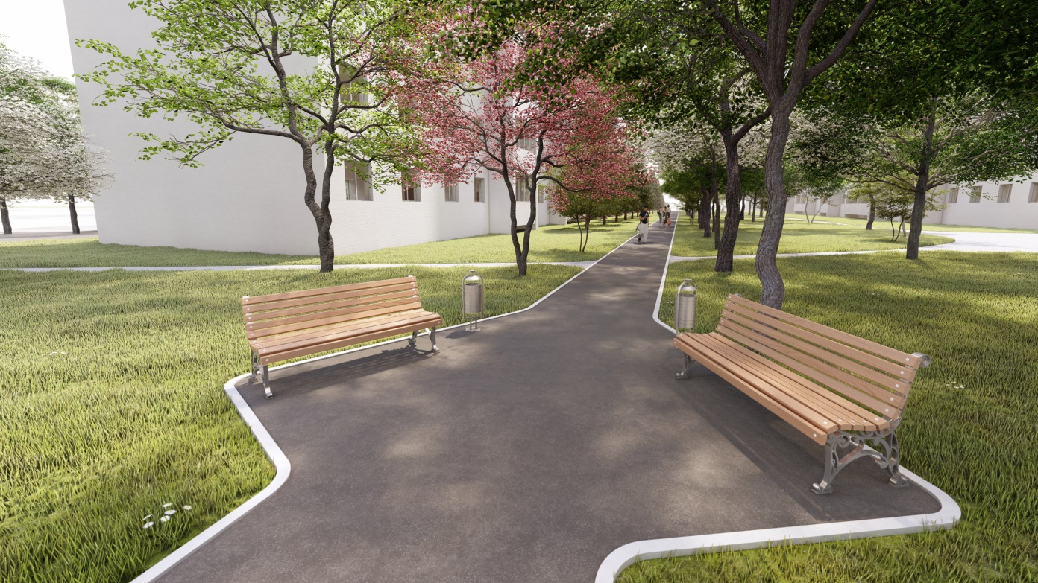
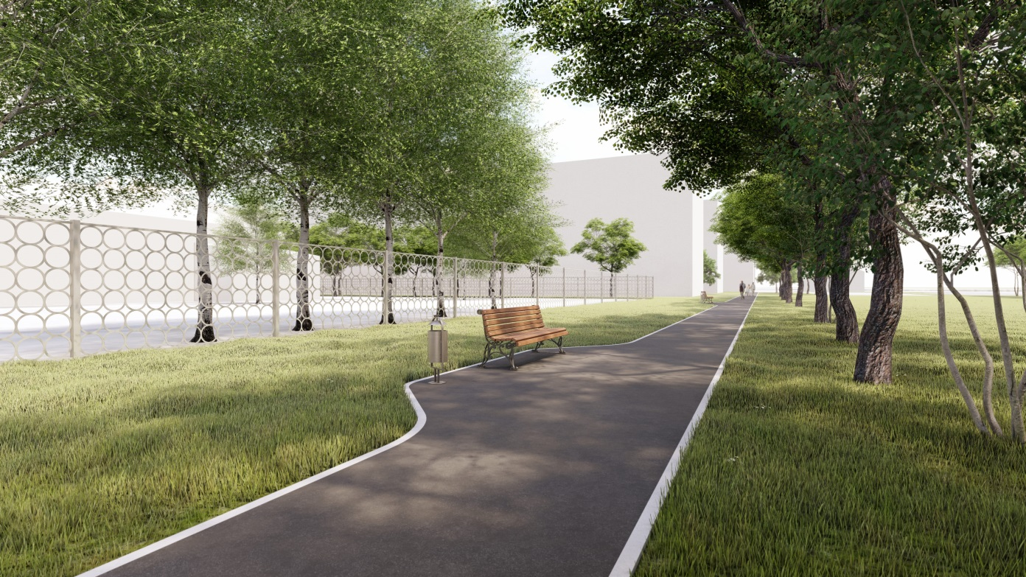
ул. Старовская д.24 и 26,
Аллея между домами
ул. Новосемёнковская д. 6
«Липовая аллея» за ДШИ

Slide 11
СПАСИБО ЗА ВНИМАНИЕ !

